Slide 1
EHA 2023
HIGHLIGHTS
SC-DE-CP-00353
SC-AT-CP-00495 05.23

Slide 2
Diese Präsentation ist urheberechtlich geschützt durch Amgen GmbH. Amgen GmbH stellt dieses Präsentationsmaterial für Angehörige des medizinischen Fachkreises mit Zugang zur Oncology Horizons Webseite zur Verfügung. Es dient ausschließlich zur eigenen Verwendung und darf nicht an Dritte weitergeleitet werden. Es dürfen keine inhaltlichen Änderungen vorgenommen werden.
SC-AT-NP-00098 06.21

Slide 3
  Blinatumomab

Slide 4
Blinatumomab: Real-World Daten bei MRD⁺ oder rez./refr. Ph⁻ B-ALL (Studie 20150136)
Studiendesign:
Prospektive Beobachtungsstudie an 80 Zentren in 11 Ländern in Europa
Blinatumomab-Gabe im klinischen Alltag bei MRD⁺ oder rez./refr. Philadelphia-Chromosom-negativer B-ALL
Endpunkte:
  Ansprechen
  krankheitsfreies Überleben (DFS)* bzw. rezidivfreies Überleben (RFS)#
  Gesamtüberleben (OS)§
  Verträglichkeit
Patientencharakteristika:
Charakteristika n (%) oder Median | MRD⁺ (n = 41) | Rez. / refr. (n = 158) | Subgruppe mit spätem Erstrezidiv^{x} (n = 52)
Alter (Median) | 41 J. | 48 J. | 41 J.
Therapielinie bei Blinatumomab-Beginn Erstlinie 1. Rezidiv 2. Rezidiv 3. Rezidiv | 29 (70,7 %) 8 (19,5 %) 2 (4,9 %) | - 95 (60,1 %) 38 (24,1 %) 13 (8,2 %)
Vorherige HSZT | 3 (7,3 %) | 31 (19,6 %) | 13 (25,0 %)
* bei MRD+-Patienten (definiert als Zeit vom Blinatumomab-Beginn bis zum Rezidiv [>5 % Knochenmarksblasten oder Blasten im peripheren Blut] oder Tod); # bei RR-Patienten (definiert als Zeit von der kompletten hämatologischen Remission mit vollständigem/teilweisem/unvollständigem Ansprechen [CR/CRh/CRi] bis zum Rezidiv oder Tod); § definiert als Zeit vom Blinatumomab-Beginn bis zum Tod jeglicher Ursache. ^{X} Patienten mit einer Dauer der ersten Remission von ≥ 12 Monaten.
ALL: akute lymphatische Leukämie; HSZT: hämatopoetische Stammzelltransplantation; MRD: minimale Resterkrankung; Ph: Philadelphia-Chromosom; rez./refr.: rezidiviert oder refraktär.
NCT03117621. Chiaretti S et al. EHA 2023, Abstract P361.

Slide 5
Blinatumomab: Real-World Daten bei MRD⁺ oder rez./refr. Ph⁻ B-ALL (Studie 20150136)
Ergebnisse:
Mediane Blinatumomab-Zyklenzahl: 2
n (%) | MRD⁺ (n = 41) | Rez. / refr. (n = 158) | Subgruppe mit spätem Erstrezidiv (n = 52)
Therapieansprechen (innerhalb von 2 Blinatumomab-Zyklen) CR/CRh/CRi MRD-Ansprechen† | 21 von 31 (67,7 %) | 119 (75,3 %) 73 von 119 (61,3 %) | 43 (82,7 %) 28 von 43 (65,1 %)
Allogene HSZT | 26 (63,4 %) | 74 (62,2 %) | 28 (65,1 %)
  Blinatumomab zeigte hohe Ansprechraten.
† bei Patienten mit auswertbarem MRD-Ansprechen.
ALL: akute lymphatische Leukämie; CR: komplette Remission, definiert als ≤ 5 % Blasten im Knochenmark, kein Nachweis der Erkrankung und vollständige Erholung der peripheren Blutwerte (Thrombozyten > 100 000/µl und absolute Neutrophilenzahl [absolute neutrophil count, ANC] > 1 000/µl); CRh* (komplette Remission mit partieller hämatologischer Erholung) war definiert als ≤ 5 % Blasten im Knochenmark, kein Nachweis der Erkrankung und partielle Erholung der peripheren Blutwerte (Thrombozyten > 50 000/µl und ANC > 500/µl).CRi (komplette Remission mit unvollständiger hämatologischer Erholung) war definiert als ≤ 5 % Blasten im Knochenmark, kein Nachweis der Erkrankung und unvollständige Erholung der peripheren Blutwerte (Thrombozyten > 100.000/µl oder ANC > 1 000/µl); HSZT: hämatopoetische Stammzelltransplantation; MRD: minimale Resterkrankung; Ph: Philadelphia-Chromosom; rez./refr.: rezidiviert oder refraktär.
NCT03117621. Chiaretti S et al. EHA 2023, Abstract P361.

Slide 6
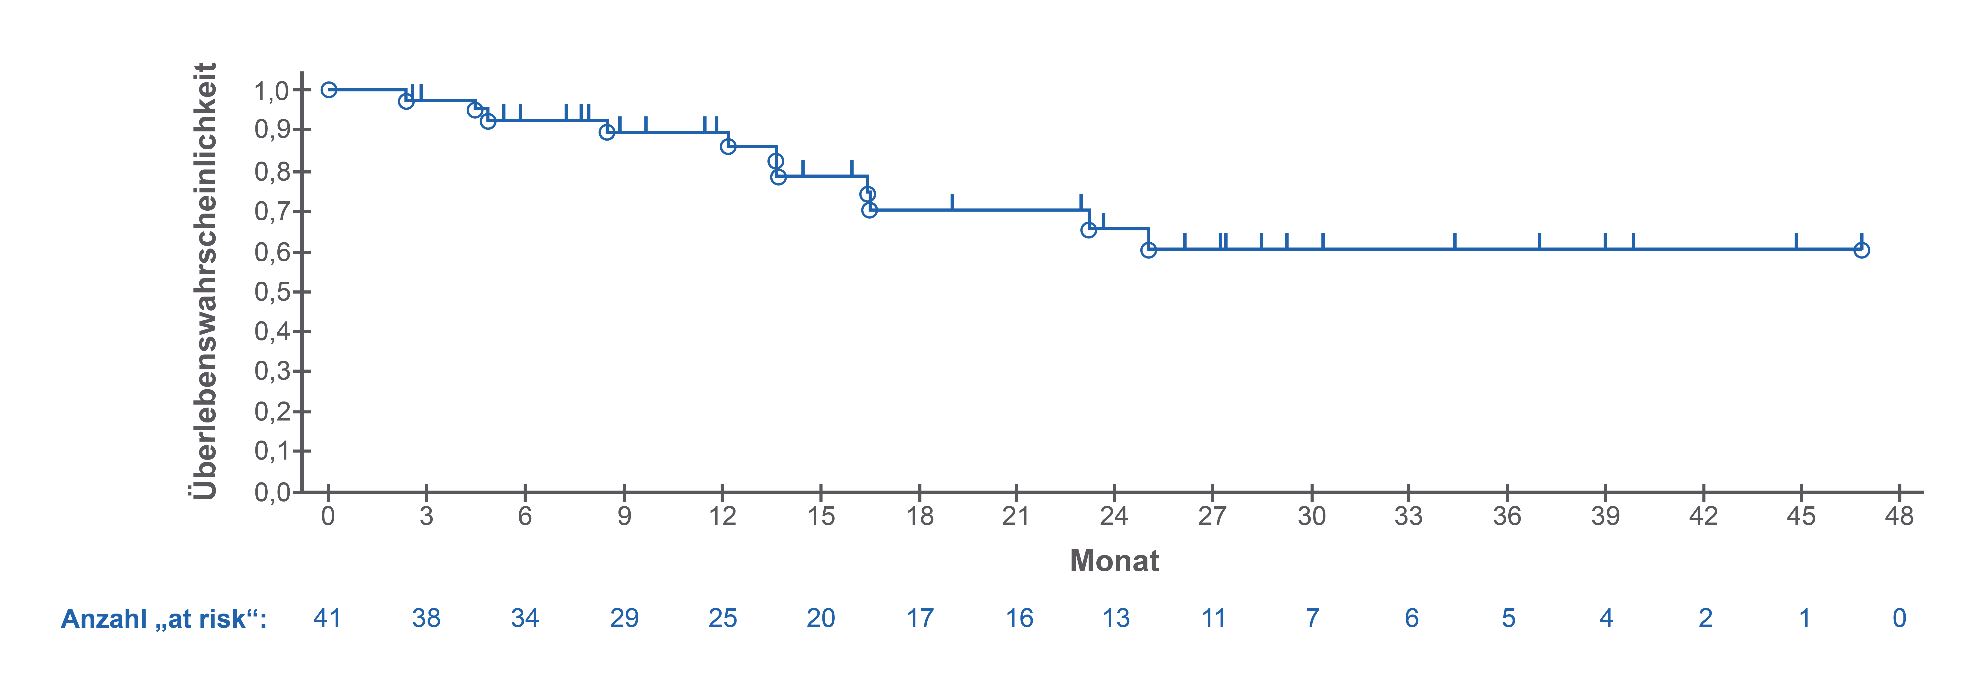
Blinatumomab: Real-World Daten bei MRD⁺ B-ALL (Studie 20150136)
Gesamtüberleben
(Kaplan-Meier-Schätzer)
MRD⁺ ALL
65 % (95 % KI: 44 – 80). Medianes OS: noch nicht erreicht
2-Jahres-DFS: 58 %
(95% KI: 40-72)
  2-Jahresüberleben bei MRD⁺ B-ALL: 65 %
ALL: akute lymphatische Leukämie; KI: Konfidenzintervall; MRD: minimale Resterkrankung; NE: nicht erreicht; OS: Gesamtüberleben; Ph: Philadelphia-Chromosom; rez./refr.: rezidiviert oder refraktär.
NCT03117621. Chiaretti S et al. EHA 2023, Abstract P361.

Slide 7
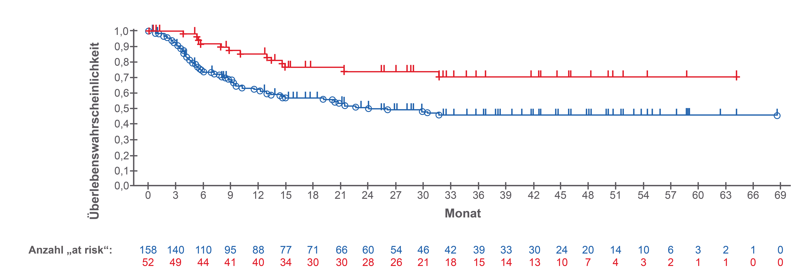

Blinatumomab: Real-World Daten bei rez./refr. Ph⁻ B-ALL (Studie 20150136)
Gesamtüberleben
(Kaplan-Meier-Schätzer)
Subgruppe mit spätem Erstrezidiv
74 % (95 % KI: 59–84). Medianes OS: noch nicht erreicht (95 % KI: NE – NE)
Rez./refr.
ALL
2-Jahres-RFS: 65 %
(95% KI: 49–78)
51 % (95 % KI: 42–59). Medianes OS: 24,1 Monate (95 % KI: 14,4 – NE)
2-Jahres-RFS: 48 %
(95% KI: 38–57)
  2-Jahresüberleben bei rez./refr. B-ALL: 51 %
  2-Jahresüberleben bei spätem Erstrezidiv: 74 %
ALL: akute lymphatische Leukämie; KI: Konfidenzintervall; LFR: spätes Erstrezidiv; MRD: minimale Resterkrankung; NE: nicht erreicht; OS: Gesamtüberleben; Ph: Philadelphia-Chromosom; rez./refr.: rezidiviert oder refraktär.
NCT03117621. Chiaretti S et al. EHA 2023, Abstract P361.

Slide 8
Blinatumomab: Real-World Daten bei MRD⁺ oder rez./refr. Ph⁻ B-ALL (Studie 20150136)
Verträglichkeit
n (%) | MRD⁺ (n = 41) | Rez. / refr. (n = 158) | Subgruppe mit spätem Erstrezidiv (n = 52)
Therapiebedingte unerwünschte Ereignisse (TEAE) | 25 (61 %) | 104 (65,8 %) | 37 (71,2 %)
Die häufigsten (≥ 5 %) schwerwiegenden TEAE in der gesamten Studienpopulation waren:
Zytokin-Freisetzungssyndrom (8,4 %)
Neutropenie (5,4 %)
  Blinatumomab zeigte ein vorteilhaftes Nutzen-Risiko-Profil.
ALL: akute lymphatische Leukämie; LFR: spätes Erstrezidiv; MRD: minimale Resterkrankung; Ph: Philadelphia-Chromosom; rez./refr. rezidiviert oder refraktär; TEAE: therapiebedingtes unerwünschtes Ereignis.
NCT03117621. Chiaretti S et al. EHA 2023, Abstract P361.

Slide 9
Phase III-Studie ECOG-ACRIN E1910
Konsolidierung mit Blinatumomab bei neu diagnostizierter Ph⁻ B-ALL in MRD-negativer Remission
Studienziel:
Untersuchung der Zugabe von
Blinatumomab zur Konsolidierung
bei MRD-negativen Patienten
Einschlusskriterien:
Neu diagnostizierte BCR::ABL1 negative B-ALL
Alter: 30-70 Jahre (Median: 51 J.)
ECOG Performance Score: 0-3
(bzw. 0-2 nach Induktion)
Primärer Endpunkt:
Gesamtüberleben (OS)
Studiendesign:
Induktions-Chemotherapie (n = 488)
(2 Zyklen; I: Dauno, VCR, Dexa, ± PEG-ASP; II: Cyclo, AraC, 6-MP, ± PEG-ASP; jeweils + Rituximab bei CD20+ und i.th.-Prophylaxe)
Keine CR
CR/CRi
Studien-ende
Intensivierung (1 Zyklus)
HD MTX + PEG-ASP
MRD-negativ#
MRD⁺
BLINATUMOMAB
R
1:1
Kein BLINATUMOMAB
n = 224
In beiden Studienarmen erhielten die Patienten die gleiche Anzahl von Zyklen und Dosen der Chemotherapie
alloHSZT gemäß dem Ermessen des behandelnden Arztes möglich; empfohlener Zeitpunkt: im Blinatumomab-Arm nach den ersten beiden Blinatumomab-Zyklen, im Kontroll-Arm zu einem beliebigen Zeitpunkt nach Intensivierung der Chemotherapie
  alloHSZT-Durchführung:
  je 22 Patienten (20 %) pro Arm
Blinatumomab
2 Zyklen (je 28 d)*
Konsolidations-Chemotherapie
4 Zyklen
Konsolidations-Chemotherapie
3 Zyklen
Ggf. alloHSZT
Blinatumomab 1 Zyklus*
Konsol.-CT 1 Zyklus
Blinatumomab 1 Zyklus*
Erhaltungstherapie
über 2 ½ Jahre (berechnet ab Beginn der Intensivierung): POMP
ALL: akute lymphatische Leukämie; AraC: Cytarabin; Cyclo: Cyclophosphamid; Dexa: Dexamethason; Dauno: Daunorubicin: HD: Hochdosis; i.th.: intrathekal; 6-MP: 6-Mercaptopurin; MRD: minimale Resterkrankung; MTX: Methotrexat; PEG-ASP: Pegaspargase; VCR: Vincristin. * 28 µg/Tag d 1–28 als Dauerinfusion q6w. # 6-Farben Durchflusszytometrie, MRD-Negativität < 0,01 %
Litzow MR et al. ASH 2022; Abstract LBA-1 und NCT02003222 und Jowe JM et al. Blood 2005;106 (12):3760–3767.

Slide 10
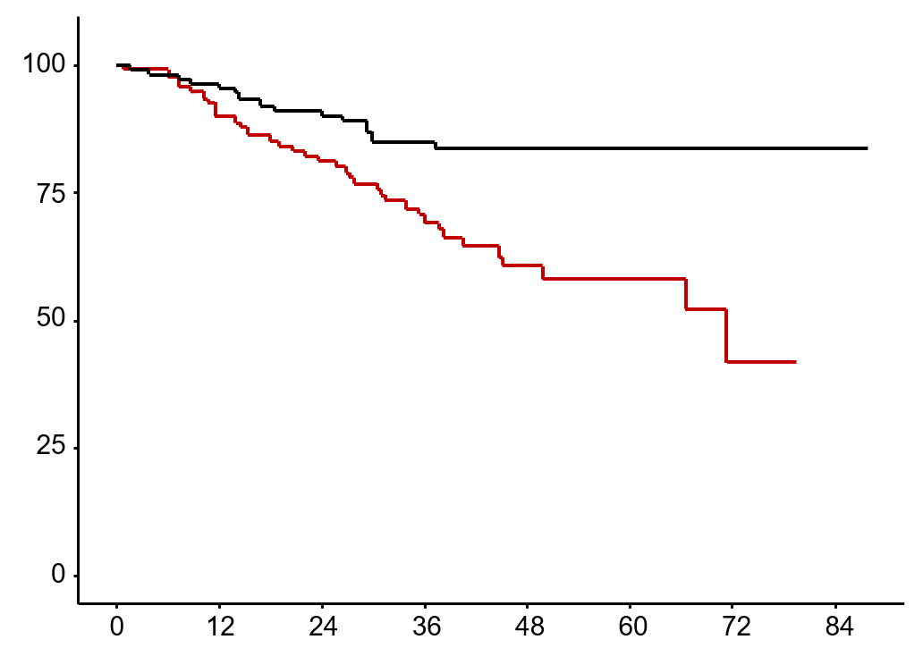
Phase III-Studie ECOG-ACRIN E1910
Konsolidierung mit Blinatumomab bei neu diagnostizierter Ph⁻ B-ALL in MRD-negativer Remission
Gesamtüberleben (ASH 2022)¹
(med. Follow-up: 43 Monate)
Subgruppenanalyse nach Alter²:
 | < 55 J. (n = 132) | ≥ 55 J. (n = 92)
Gesamtüberleben Blin vs. Kontrolle (Median) Hazard Ratio [95 % KI] p-Wert | NE vs. NE 0,18 [0,06–0,52] <0,001 | NE vs. 71,4 Mo. 0,77 [0,37–1,58] 0,47
Blin + Chemo
Chemo
medianes OS: nicht erreicht
HR 0,42 (95% KI: 0,24 – 0,75); p = 0,003
Gesamtüberleben (%)
medianes OS:
71,4 Monate
Subgruppenanalyse nach MRD-Niveau*²:
 | MRD nicht nachweisbar (n = 187) | MRD > nicht nachweisbar – 0,01 % (n = 37)
Gesamtüberleben Blin vs. Kontrolle (Median) Hazard Ratio [95 % KI] p-Wert | NE vs. NE 0,51 [0,27–0,97] 0,038 | NE vs. 38,0 Mo. 0,35 [0,06–1,94] 0,16
Monate nach Randomisierung
  Verbessertes OS (und RFS) durch Hinzunahme von Blinatumomab zur Chemo bei MRD-negativen Patienten,
  v.a. bei Patienten < 55 Jahre und Patienten mit nicht nachweisbarer MRD
Blin: Blinatumomab; HR: Hazard Ratio; J.: Jahre; KI: Konfidenzintervall; Mo.: Monate; MRD: minimale Resterkrankung; NE: nicht erreicht
Bestimmt mittels 6-Farben-Durchflusszytometrie; MRD-Negativität definiert als <0,01 %.
¹ Litzow MR et al. ASH 2022; Abstract LBA-1 und NCT02003222 und Blood 2005;106 (12):3760–3767. ² Mattison R et al. EHA 2023; Abstract S115.

Slide 11
Blinatumomab + Inotuzumab (ohne Chemo) bei älteren Patienten mit neu diagnostizierter Ph⁻ B-ALL (ALLIANCE A041703)
Studiendesign:
n = 33
Einschluss-kriterien
ND Ph- CD22+*
B-ALL
Alter ≥ 60 Jahre
Keine alloHZT geplant
Keine ZNS-Leukämie oder Lebererkrankung
Induktion IA
Inotuzumab
(21 Tage)
0,8 mg/m² i.v. an Tag 1
0,5 mg/m² i.v. an Tag 8, 15
Adäquate
Zytoreduktion?
(Reduktion der Blasten im Knochenmark
um ≥ 50 % oder
Zellularität ≤ 20 %)
in CR/
CRi?
Ja
Induktion IB
Inotuzumab
(28 Tage)
0,5 mg/m² i.v. an Tag 1,8,15
Blinatumomab
(2 Zyklen á 28 Tage)
9 µg/Tag kont. i.v. für 7 Tage
28 µg/Tag kont. i.v. für 21 Tage
14 Tage Pause
28 µg/Tag kont. i.v. für 28 Tage
Blinatumomab
(2 Zyklen á 28 Tage)
je 28 µg/Tag kont. i.v. für 28 Tage
Ja
Nein
Induktion IC
Inotuzumab
(28 Tage)
0,8 mg/m² i.v. an Tag 1,8,15
Blinatumomab
(3 Zyklen á 28 Tage)
je 28 µg/Tag kont. i.v. für 28 Tage
Nein
ZNS-Prophylaxe mit 8x Methotrexat (je 15 mg i.th.)
Es wurde keine Erhaltungstherapie verabreicht
Primärer Endpunkt: ereignisfreies Überleben (EFS)§ nach 1 Jahr;
Ziel: untere Grenze des 90 % Konfidenzintervalls für das 1-Jahres-EFS > 10 %
* ≥ 20 % der Lymphoblasten; § definiert als Zeit vom Therapiebeginn bis zum Nichterreichen von CR/CRh/CRi am Ende der Blinatumomab-Behandlung, Progression während der Therapie vor dem Ende der Blinatumomab-Behandlung, Rezidiv oder Tod, je nachdem, was zuerst eintritt.
ALL: akute lymphatische Leukämie; alloHZT: allogene hämatopoetische Stammzelltransplantation; CR: komplette Remission; CRh: komplette Remission mit partieller hämatologischer Regeneration; CRi: komplette Remission mit inkompletter Regeneration; EFS: ereignisfreies Überleben; i.th.: intrathekal; i.v.: intravenös; kont.: kontinuierlich; ND: neu diagnostiziert; Ph- CD22+ B-ALL: Philadelphia-Chromosom negative CD22-positive* B-Zell-ALL; ZNS: zentrales Nervensystem.
NCT03739814. Wieduwilt M et al. EHA 2023, Abstract S117.

Slide 12
Blinatumomab + Inotuzumab (ohne Chemo) bei älteren Patienten mit neu diagnostizierter Ph⁻ B-ALL (ALLIANCE A041703)
Ausgewählte Patientencharakteristika:
Ansprechen:
Ausgangsmerkmale der Patienten Median [Spanne] | Alle (n = 33)
Alter, Jahre | 71 [60–84]
Leukozytenzahl | 3.200 [6–38.000]
CD22-Expression, % | 92 [21–100]
Ansprechraten n/N (%) | Induktion mit Inotuzumab (IA/B/C) | Konsolidierung mit Blinatumomab
Kumulative CR (CR+CRh+CRi) | 28/33 (85 %) | 32/33 (97 %)
CR | 15/33 (45%) | 19/33 (58 %)
CRh | 11/33 (33 %) | 12/33 (36 %)
CRi | 2/33 (6 %) | 1/33 (3 %)
Refraktär | 3/33 (9 %)# | -
  Hohe Ansprechraten durch Inotuzumab-Induktion mit anschließender Blinatumomab-Konsolidierung
* ≥ 20 % der Lymphoblasten; # 1 Patient schloss nur IA ab, 2 führten die Behandlung mit der Blinatumomab-Konsolidierung fort.
ALL: akute lymphatische Leukämie; alloHZT: allogene hämatopoetische Stammzelltransplantation; CR: komplette Remission; CRh: komplette Remission mit partieller hämatologischer Regeneration; CRi: komplette Remission mit inkompletter Regeneration; EFS: ereignisfreies Überleben; i.th.: intrathekal; i.v.: intravenös; kont.: kontinuierlich; ND: neu diagnostiziert; Ph- CD22+ B-ALL: Philadelphia-Chromosom negative CD22-positive* B-Zell-ALL; ZNS: zentrales Nervensystem.
NCT03739814. Wieduwilt M et al. EHA 2023, Abstract S117.

Slide 13
Blinatumomab + Inotuzumab (ohne Chemo) bei älteren Patienten mit neu diagnostizierter Ph⁻ B-ALL (ALLIANCE A041703)
Überleben:
Verträglichkeit:
Outcomes (medianes Follow-up: 22 Monate), % [95 % KI] | Alle (n = 33)
1-Jahres-EFS | 75 % [61–92]
1-Jahres-OS | 84 % [72–92]
Unerwünschte Ereignisse ≥ Grad 3 bei mehr als 10 % der Patienten | Alle (n = 33)
Neutropenie | 88 %
Thrombozytopenie | 73 %
Anämie | 42 %
Leukopenie | 39 %
Lymphopenie | 27 %
Febrile Neutropenie | 21 %
Enzephalopathie | 12 %
Bei 12 Patienten kam es zu Ereignissen:
9 Rezidive
2 Todesfälle in Remission#
1 Todesfall ohne Remission§
  Der primäre Endpunkt der Studie (EFS‡) wurde erreicht;
  die Mehrheit der Patienten erzielte eine anhaltende Remission
* ≥ 20 % der Lymphoblasten; # davon ein Fall während Blinatumomab-Konsolidierung und ein Fall nach alloHZT; § Atemstillstand mit berichtetem sinusoidalem Verschlusssyndrom der Leber; ‡ untere Grenze des 90 % Konfidenzintervalls > 10 %.
ALL: akute lymphatische Leukämie; alloHZT: allogene hämatopoetische Stammzelltransplantation; CR: komplette Remission; CRh: komplette Remission mit partieller hämatologischer Regeneration; CRi: komplette Remission mit inkompletter Regeneration; EFS: ereignisfreies Überleben; i.th.: intrathekal; i.v.: intravenös; kont.: kontinuierlich; ND: neu diagnostiziert; Ph- CD22+ B-ALL: Philadelphia-Chromosom negative CD22-positive* B-Zell-ALL; ZNS: zentrales Nervensystem.
NCT03739814. Wieduwilt M et al. EHA 2023, Abstract S117.

Slide 14
Ponatinib + Blinatumomab ohne Chemo (Phase-II-Studie)
Bei Patienten mit neu diagnostizierter Ph+ ALL
Studiendesign:
Einschlusskriterien:
(n = 54)
Neu diagnostizierte
Ph+ ALL
Alter ≥ 18 Jahre
Max. 1-2 Chemo-Zyklen vor Studieneinschluss
PS ≤ 2
Gesamtbilirubin ≤ 2x ULN, ALT & AST ≤ 3x ULN
Keine unkontrollierte CV- oder klinisch relevante ZNS-Erkrankung*
Blinatumomab (max. 5 Zyklen)
28 µg/Tag d 1–28 c.i. q6w
Ponatinib
30 mg/d in Zyklus 1,
Reduktion auf 15 mg/d nach Erreichen einer CMR
Fortsetzung Ponatinib für ≥ 5 Jahre
bei Patienten mit Ansprechen
ZNS-Prophylaxe mit 12 Dosen Chemotherapie i.th. (alternierend Cytarabin & Methotrexat)
Primärer Endpunkt: komplette molekulare Remission (CMR)
Sekundäre Endpunkte: Verträglichkeit, ereignisfreies Überleben (EFS) und Gesamtüberleben (OS)
* Ausgenommen ZNS-Leukämie
ALL: akute lymphatische Leukämie; ALT: Alanin-Aminotransferase; AST: Aspartat-Aminotransferase; c.i.: kontinuierliche Infusion; CMR: komplette molekulare Remission; CV: kardiovaskulär; EFS: ereignisfreies Überleben; i.th.: intrathekal;
ORR: Gesamtansprechrate; OS: Gesamtüberleben; Ph: Philadelphia-Chromosom; PS: Performance-Status; q6w: alle 6 Wochen; ULN: obere Grenze des Referenzbereichs (Upper Limit of Normal); ZNS: zentrales Nervensystem.
Short N et al. EHA 2023; Abstract S118.

Slide 15
Ponatinib + Blinatumomab ohne Chemo (Phase-II-Studie)
Bei Patienten mit neu diagnostizierter Ph+ ALL
Ausgewählte Patientencharakteristika:
Status:
Zwischen Juni 2018 und Januar 2023 wurden
54 Patienten mit neu diagnostizierter Ph+ ALL eingeschlossen.
19 Patienten befanden sich beim Studieneinschluss in CR (5 davon befanden sich in CMR und waren nur für Rezidiv- und Überlebensdaten auswertbar).
Ausgangsmerkmale der Patienten n (%) oder Median [Spanne] | Neu diagnostizierte Ph+ ALL (n = 54)
Alter, Jahre ≥ 60 Jahre | 56 [20–83] 21 (39 %)
Leukozytenzahl (x10⁹/l) bei Therapiebeginn | 4,6 [0,4–23,7]
Performance-Status 0–1 2 | 44 (81 %) 10 (19 %)
ZNS-Beteiligung | 3 (6 %)
CD19-Expression | 99,8 [74,9–100]
≥ 1 kardiovaskuläre Risikofaktoren | 31 (57 %)
BCR::ABL1-Transkript-Typ p190 p210 | 41 (76 %) 13 (24 %)
ALL: akute lymphatische Leukämie; CMR: komplette molekulare Remission; CR: komplette Remission; Ph: Philadelphia-Chromosom; ZNS: zentrales Nervensystem.
Short N et al. EHA 2023; Abstract S118.

Slide 16
Ponatinib + Blinatumomab ohne Chemo (Phase-II-Studie)
Bei Patienten mit neu diagnostizierter Ph+ ALL
Ergebnisse (medianes Follow-up 16 Monate)
 | n/N (%)
Hämatologisches Ansprechen CR oder CRi CR | 34/35 (97 %) (alle Ansprechen nach 1. Zyklus) 33/35 (94 %)
CMR nach 1. Zyklus irgendwann | 34/48 (71 %) 43/48 (90 %)
CMR (peripheres Blut) nach 2 Wochen Behandlung | 14/24 (58 %)
MRD-negativ (NGS)* davon in PCR BCR::ABL1 schwach nachweisbar | 34/38 (89 %) 4/34 (12 %)
Unter den 53 Patienten, die mindestens einen vollständigen Zyklus Ponatinib plus Blinatumomab erhielten, gab es 2 Todesfälle in CR (1x hypovolämischer Schock nach Herzkatheterisierung, 1x Gehirnaneurysma).
3 Patienten erlitten im Median 9 Monate nach dem Ansprechen ein Rezidiv (2x extramedullär,
1x Knochenmark).
48 Patienten befinden sich in anhaltender hämatologischer Remission.
Nur 1 Patient erhielt in der ersten Remission eine SZT aufgrund von anhaltend niedrigen BCR::ABL1-Transkripten (0,01–0,05 %).
  Hohe Raten für CMR und MRD-Negativität
* Gemäß NGS-Assay mit einer Sensitivität von 1x10⁻⁶.
ALL: akute lymphatische Leukämie; CMR: komplette molekulare Remission; CR: komplette Remission; CRi: komplette Remission mit inkompletter Regeneration; MRD: minimale Resterkrankung; NGS: Next Generation Sequencing; Ph: Philadelphia-Chromosom; SZT: Stammzelltransplantation.
Short N et al. EHA 2023, Abstract S118.

Slide 17
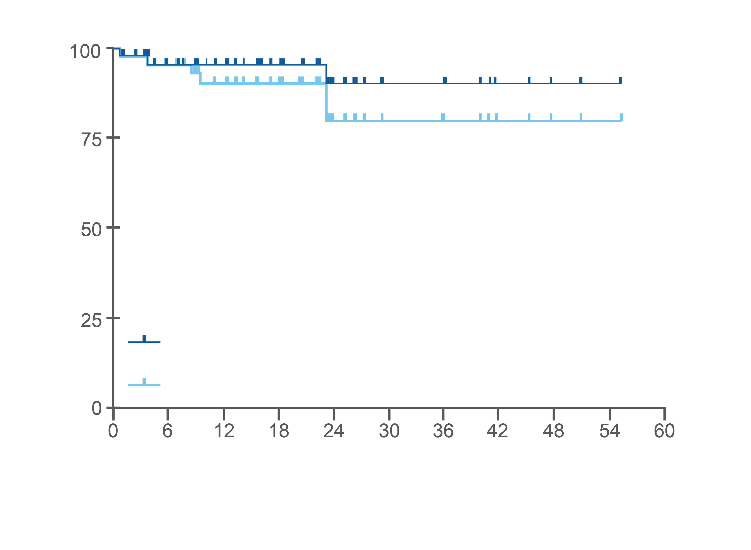
Ponatinib + Blinatumomab ohne Chemo (Phase-II-Studie)
Bei Patienten mit neu diagnostizierter Ph+ ALL
Gesamtüberleben (OS) und
ereignisfreies Überleben (EFS)
Verträglichkeit:
Die meisten unerwünschten Ereignisse waren vom
Grad 1–2 und waren konsistent mit dem bekannten Sicherheitsprofil der beiden Wirkstoffe.
Es traten keine unerwünschten Ereignisse der
Grade 4–5 auf.
Ponatinib wurde bei 2 Patienten aufgrund von möglicherweise damit zusammenhängenden unerwünschten Ereignissen abgesetzt (Schlaganfall und Koronarstenose bei jeweils einem Patienten).
Überlebenswahrscheinlichkeit (%)
 | Gesamt | Ereignisse | Median | 2-Jahres-OS/EFS
Gesamtüberleben | 54 | 3 | Nicht erreicht | 90 %
Ereignisfreies Überleben | 54 | 6 | Nicht erreicht | 80 %
Zeit (Monate)
Anzahl „at risk“:
OS | 54 | 42 | 34 | 24 | 15 | 9 | 9 | 5 | 3 | 2 | 0
EFS | 54 | 42 | 33 | 24 | 13 | 9 | 9 | 5 | 3 | 2 | 0
  Hohe Überlebensrate ohne Stammzelltransplantation
ALL: akute lymphatische Leukämie; EFS: ereignisfreies Überleben; OS: Gesamtüberleben; Ph: Philadelphia-Chromosom.
Short N et al. EHA 2023, Abstract S118.

Slide 18
Mini-HYPER-CVD + Inotuzumb ± Blinatumomab
Bei Patienten mit rez./refr. Ph⁻ B-ALL (Phase-II-Studie des MDACC)
Ursprüngliches Studiendesign:
Intensive Phase
Erhaltungstherapie-Phase
Einschlusskriterien
  rez./refr. Ph⁻ B-ALL
  ECOG PS 0–3
  Adäquate Organfunktion
  Primäre Endpunkte
  ORR, OS
  Sekundäre Endpunkte
  RFS, alloSZT-Rate,
  MRD-Negativität,
  Verträglichkeit
Inotuzumab (4x)
(Gesamtdosis 4,3–5,7 mg/m²)
Mini-Hyper-
CVD
1
MTX +
Ara-C
2
Mini-Hyper-
CVD
3
MTX +
Ara-C
4
Mini-Hyper-
CVD
5
MTX +
Ara-C
6
Mini-Hyper-
CVD
7
MTX +
Ara-C
8
POMP
i.th. MTX + Ara-C (8x) und Ofatumomab
oder Rituximab bei Pat. mit CD20+ (8x)
36 Monate
Modifiziertes Studiendesign ab Patient 68: Hinzunahme von Blinatumomab + Dosisreduktion von Inotuzumab, zur Reduktion von VOD:
Intensive Phase
Blinatumomab-Phase
Erhaltungstherapie-Phase
Inotuzumab (8x)
(Gesamtdosis 2,7 mg/m²)
Mini-Hyper-
CVD
1
MTX +
Ara-C
2
Mini-Hyper-
CVD
3
MTX +
Ara-C
4
Blin 1
Blin 2
Blin 3
Blin 4
POMP
Blin 5
POMP
Blin 6
POMP
Blin 7
POMP
Blin 8
i.th. MTX + Ara-C (8x) und Ofatumomab
oder Rituximab bei Pat. mit CD20+ (8x)
18 Monate
ALL: akute lymphatische Leukämie; alloSZT: allogene Stammzelltransplantation; Ara-C: Cytarabin; Blin: Blinatumomab; ECOG PS: Eastern Cooperative Oncology Group Performance Status; Hyper-CVD: hyperfraktioniert Cyclophosphamid, Vincristin, Dexamethason; i.th.: intrathekal; MDACC: MD Anderson Cancer Center; MRD: minimale Resterkrankung; MTX: Methotrexat; ORR: Gesamtansprechrate; OS: Gesamtüberleben; Pat.: Patienten; POMP: 6-Mercaptopurin, Vincristin, Methotrexat, Prednison;
rez./refr. Ph- B-ALL: rezidivierte und/oder refraktäre B-Zell-ALL; RFS: rezidivfreies Überleben; VOD: venöse okklusive Leberkrankheit. NCT01371630. Kantarjian H et al. J Hematol Oncol. 2023;16(1):44. Short N et al. EHA 2023, Abstract S119.

Slide 19
Mini-HYPER-CVD + Inotuzumb ± Blinatumomab
Bei Patienten mit rez./refr. Ph⁻ B-ALL (Phase-II-Studie des MDACC)
Patientencharakteristika
n (%) oder Median [Spanne] | Gesamt (n = 110) | Mini-HCVD + Ino (n = 67) | Mini-HCVD + Ino + Blin (n = 43)
Alter, Jahre | 37 [17–87] | 34 [17–87] | 42 [18–79]
Salvage-Status S1 S1, primär refraktär S1, CRD1 < 12 Mo. S1, CRD1 ≥ 12 Mo. ≥ S2 | 79 (72 %) 15 (14 %) 26 (24 %) 38 (35 %) 31 (28 %) | 38 (57 %) 5 (7 %) 17 (25 %) 16 (24 %) 29 (43 %) | 41 (95 %) 10 (23 %) 9 (21 %) 22 (51 %) 2 (5 %)
Vorherige alloSZT | 21 (19 %) | 19 (28 %) | 2 (5 %)
Karyotyp diploid KMT2A-Rearrangement verschiedene IM/ND | 28 (25 %) 10 (9 %) 58 (53 %) 16 (15 %) | 14 (21 %) 8 (12 %) 35 (52 %) 10 (15 %) | 14 (33 %) 2 (5 %) 23 (54 %) 6 (14 %)
ALL: akute lymphatische Leukämie; alloSZT: allogene Stammzelltransplantation; Blin: Blinatumomab; CRD: Dauer der kompletten Remission; HYPER-CVD/HCVD: hyperfraktioniert Cyclophosphamid, Vincristin, Dexamethason; IM/ND: unzureichende Metaphasen/nicht bestimmt; Ino: Inotuzumab; MDACC: MD Anderson Cancer Center; Mo.: Monate; rez./refr. Ph- B-ALL: rezidivierte und/oder refraktäre B-Zell-ALL; S1/S2: 1./2. Salvage-Therapie; VOD: venöse okklusive Leberkrankheit.
NCT01371630. Kantarjian H et al. J Hematol Oncol. 2023;16(1):44. Short N et al. EHA 2023, Abstract S119.

Slide 20
Mini-HYPER-CVD + Inotuzumb ± Blinatumomab
Bei Patienten mit rez./refr. Ph⁻ B-ALL (Phase-II-Studie des MDACC)
Ansprechen
Verträglichkeit
n (%) | Gesamt (n = 110)
Gesamtansprechrate Patienten in S1 Patienten in S2 Patienten in ≥ S3 | 91 (83 %) 93 % 59 % 57 %
CR | 69 (63 %)
MRD-Negativitätsrate in S1 in ≥ S2 | 93 %* 67 %*
alloSZT-Rate | 53 (48 %)
Eine VOD trat bei insgesamt 10 (9 %) der Patienten auf
Die VOD-Inzidenz nahm nach Therapie-Umstellung mit Reduktion der Chemo-Zyklen, einer verringerten und fraktionierten Inotuzumab-Dosis und Hinzunahme von Blinatumomab von 13 % (9 von 67 Pat.) auf 2 % (1 von 43 Pat.) ab (p = 0,056)
  Besseres Ansprechen in Salvage 1 vs. Salvage 2+.
  Reduzierte VOD-Inzidenz nach Reduktion & Fraktionierung der Inotuzumab-Dosis#.
* p = 0,047
ALL: akute lymphatische Leukämie; alloSZT: allogene Stammzelltransplantation; CR: komplette Remission; HYPER-CVD/HCVD: hyperfraktioniert Cyclophosphamid, Vincristin, Dexamethason; MDACC: MD Anderson Cancer Center; MRD: minimale Resterkrankung; rez./refr. Ph- B-ALL: rezidivierte und/oder refraktäre B-Zell-ALL; S1/S2/S3: 1./2./3. Salvage-Therapie; VOD: venöse okklusive Leberkrankheit. #sowie Reduktion der Chemo-Zyklen und Hinzunahme von Blinatumomab (s. Studiendesign).
NCT01371630. Kantarjian H et al. J Hematol Oncol. 2023;16(1):44. Short N et al. EHA 2023, Abstract S119.

Slide 21
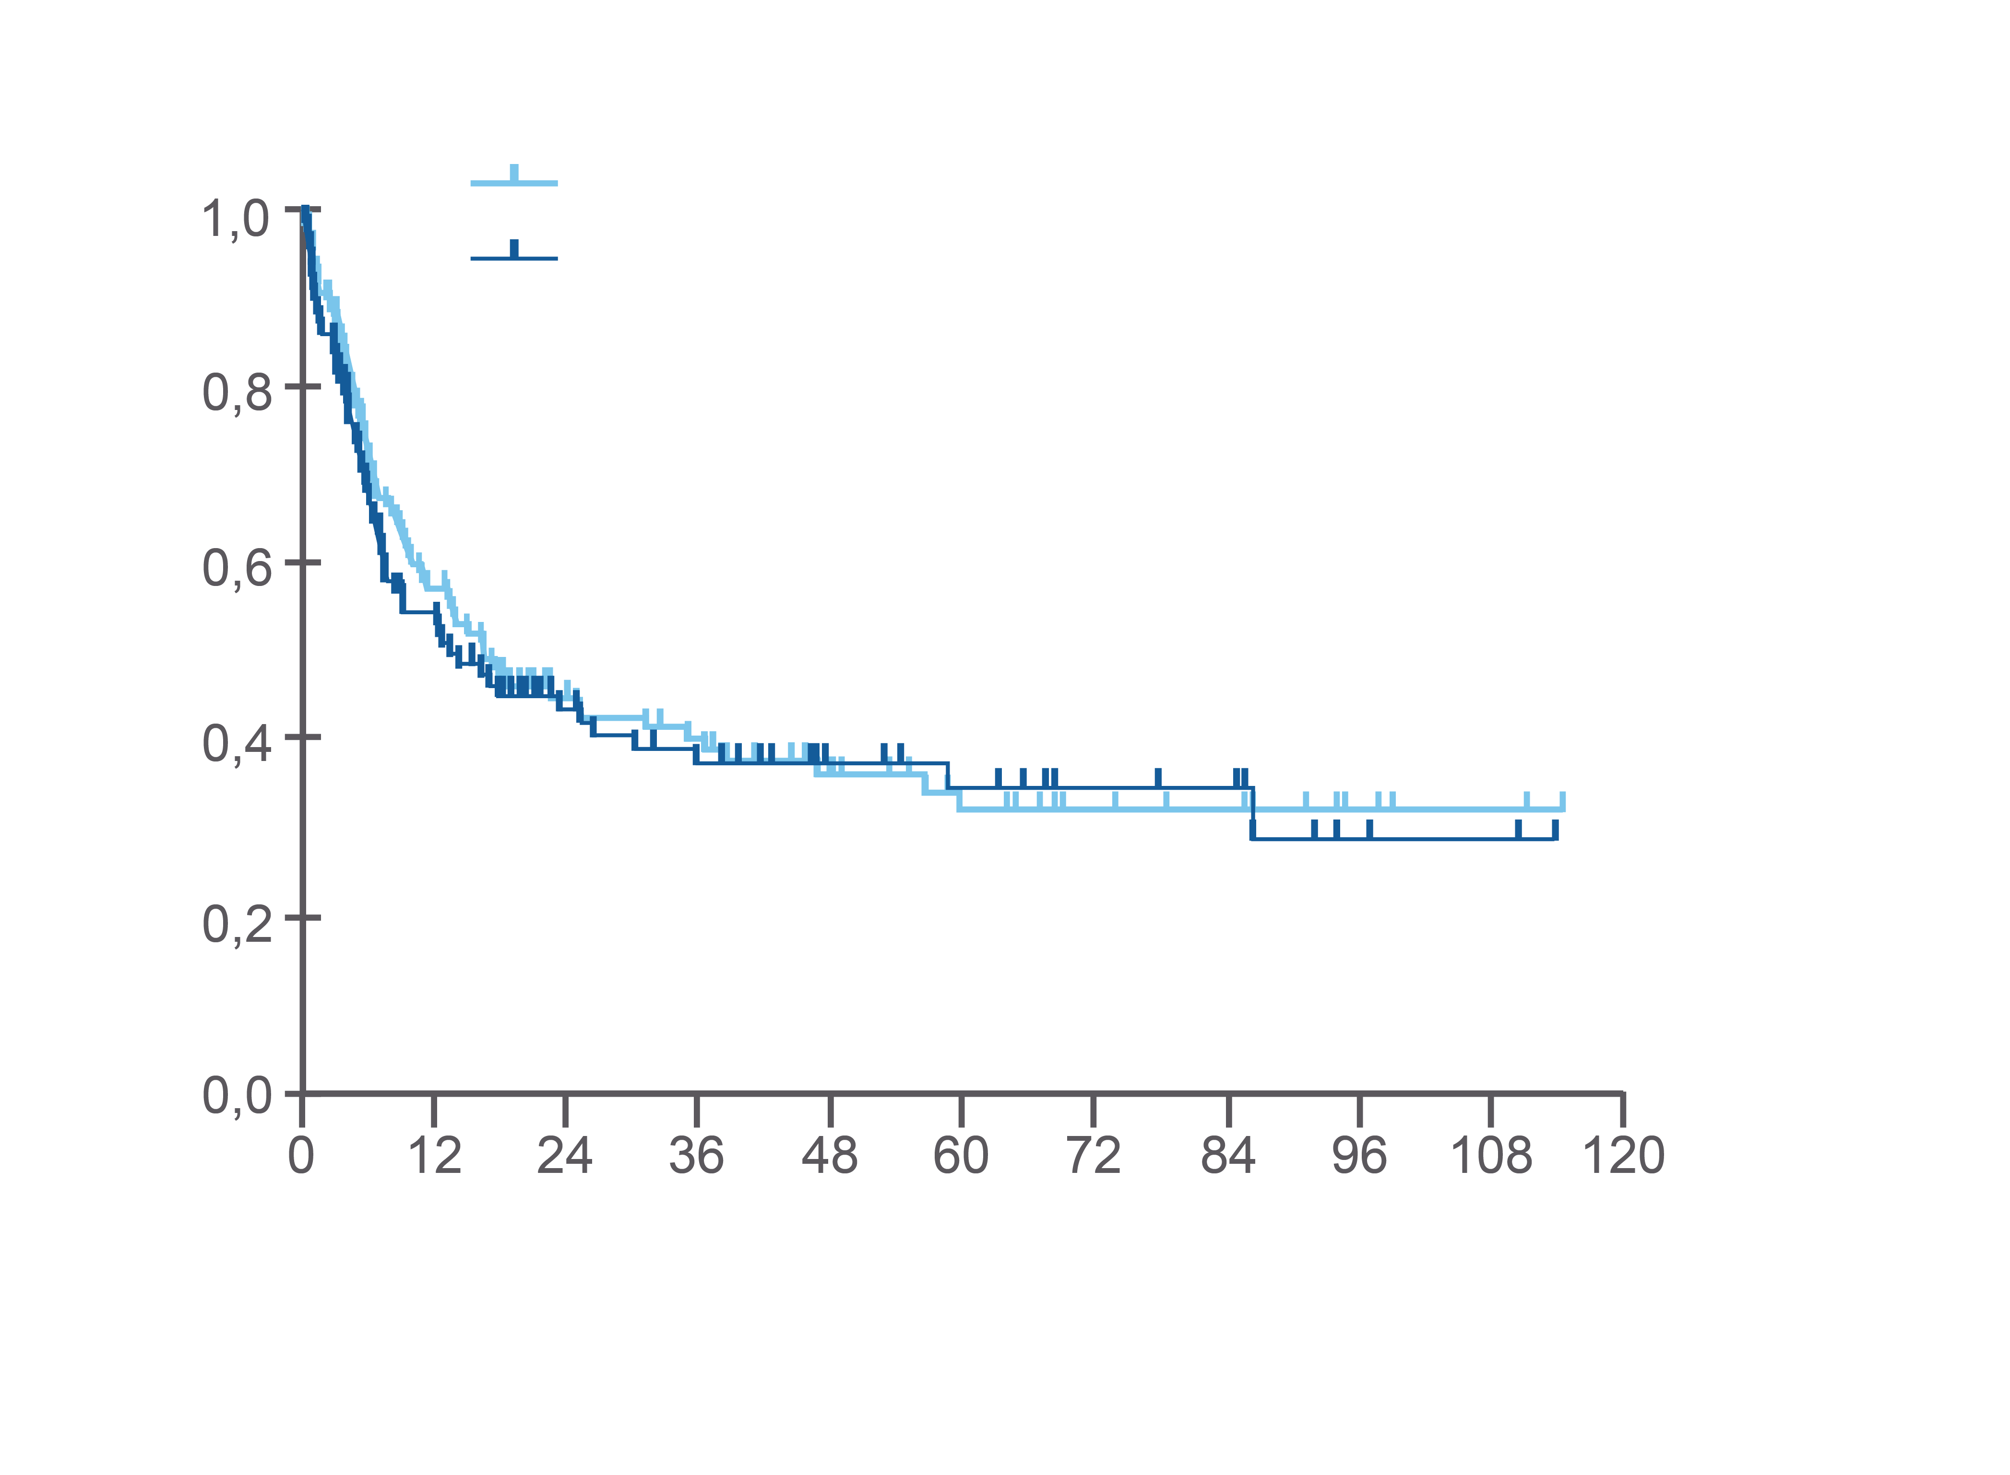
Mini-HYPER-CVD + Inotuzumb ± Blinatumomab
Bei Patienten mit rez./refr. Ph⁻ B-ALL (Phase-II-Studie des MDACC)
Gesamtüberleben (OS) &
rezidivfreies Überleben (RFS)¹
Gesamtüberleben
nach Salvage-Status²
 | Gesamt | Ereignisse | 3 Jahre (95 % KI) | Median
Gesamtüberleben | 110 | 69 | 40 % (30–49) | 17 Mo.
Rezidivfreies Überleben | 91 | 57 | 37 % (27–47) | 13 Mo.
Endpunkt | Gesamt (n = 110) | S1 (n = 79) | ≥ S2 (n = 31) | p-Wert
4-Jahres- OS-Rate | 36 % | 43 % | 18 % | < 0,001
4-Jahres-RFS-Rate | 37 % | 38 % | 27 % | 0,14
3-Jahres-OS-Rate: 40 %
3-Jahres-RFS-Rate: 37 %
  Besseres Überleben in Salvage 1 vs. Salvage 2+
ALL: akute lymphatische Leukämie; Blin: Blinatumomab; HYPER-CVD/HCVD: hyperfraktioniert Cyclophosphamid, Vincristin, Dexamethason; Ino: Inotuzumab; KI: Konfidenzintervall; MDACC: MD Anderson Cancer Center; OS: Gesamtüberleben;
rez./refr. Ph- B-ALL: rezidivierte und/oder refraktäre B-Zell-ALL; RFS: rezidivfreies Überleben; S1/S2: 1./2. Salvage-Therapie. *sowie Reduktion der Chemo-Zyklen und verringerter und fraktionierter Inotuzumab-Dosis (s. Studiendesign).
NCT01371630. ¹ Kantarjian H et al. J Hematol Oncol. 2023;16(1):44. ² Short N et al. EHA 2023, Abstract S119.

Slide 22
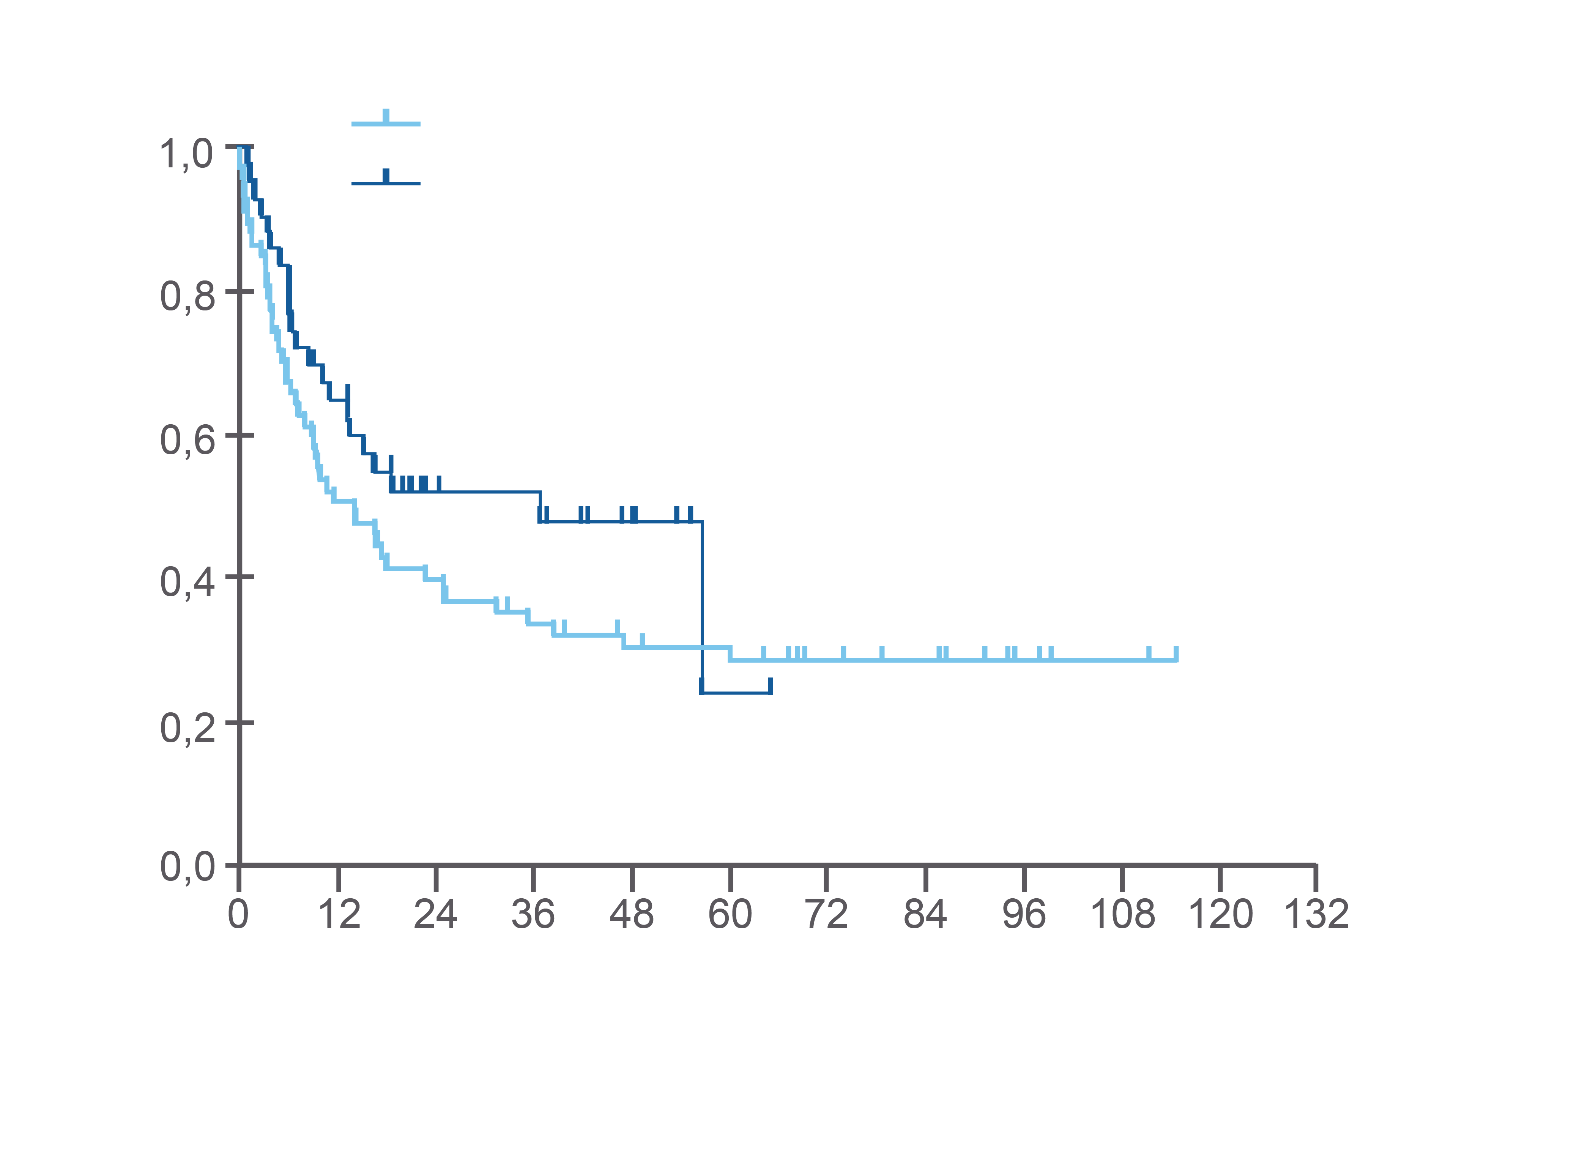
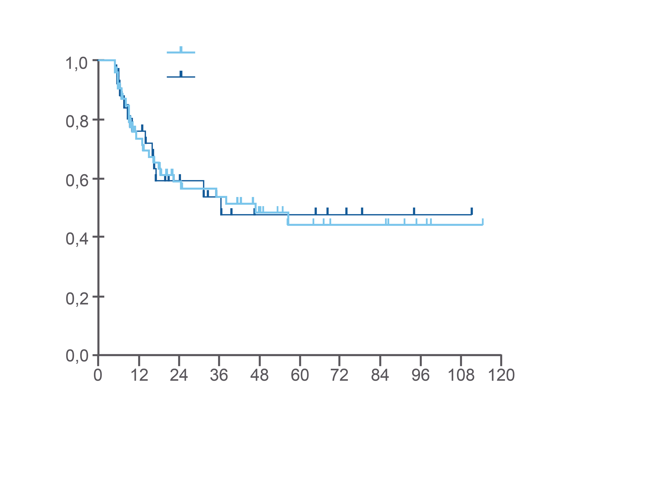
Mini-HYPER-CVD + Inotuzumb ± Blinatumomab
Bei Patienten mit rez./refr. Ph⁻ B-ALL (Phase-II-Studie des MDACC)
Gesamtüberleben nach Therapieregime¹
Gesamtüberleben mit vs. ohne alloHSZT^{1,2}
Behandlungsgruppe | Gesamt | Ereignisse | 3 Jahres-OS (95 % KI) | Median
Mini-Hyper-CVD+Ino | 43 | 22 | 52 % (36–66) | 37 Mo.
Mini-Hyper-CVD+Ino+Blin | 67 | 47 | 34 % (23–45) | 14 Mo.
p = 0,16
alloHSZT | Gesamt | Ereignisse | 3-Jahres-OS (95 % KI) | Median
Ja | 53 | 26 | 54 % (39–67) | 47 Mo.
Nein | 25 | 12 | 54 % (32–71) | 37 Mo.
p = 0,98
 | Allo-HSZT | Keine allo-HSZT | p-Wert
4-Jahres-OS-Rate | 49 % | 48 % | 0,98
4-Jahres-RFS-Rate | 46 % | 37 % | 0,68
Überlebenswahrscheinlichkeit
Überlebenswahrscheinlichkeit
Zeit (Monate)
Zeit (Monate)
  Besseres Gesamtüberleben nach Hinzunahme von Blinatumomab*.
  Eine alloHSZT scheint das Gesamtüberleben nicht signifikant zu beeinflussen.
ALL: akute lymphatische Leukämie; alloSZT: allogene Stammzelltransplantation; Blin: Blinatumomab; HYPER-CVD/HCVD: hyperfraktioniert Cyclophosphamid, Vincristin, Dexamethason; Ino: Inotuzumab; MDACC: MD Anderson Cancer Center;
OS: Gesamtüberleben; rez./refr. Ph- B-ALL: rezidivierte und/oder refraktäre B-Zell-ALL; RFS: rezidivfreies Überleben.
NCT01371630. ¹ Kantarjian H et al. J Hematol Oncol. 2023;16(1):44. ² Short N et al. EHA 2023, Abstract S119.

Slide 23
Hyper-CVAD + Blinatumomab (± Inotuzumab)
Bei Patienten (14–59 Jahre) mit neu diagnostizierter Ph⁻ B-ALL (Ph-II-Studie des MDACC)
Studiendesign (bis Patient 38):
Intensive Phase
Blinatumomab-Phase*
Erhaltungstherapie-Phase
Ofatumomab oder Rituximab bei Pat. mit CD20+ (8x)
*ab Patient #10 wurde bei Hochrisiko-Patienten⁺ bereits nach 2 Chemotherapie-Zyklen mit Blinatumomab gestartet
Hyper-
CVAD
1
MTX +
Ara-C
2
Hyper-
CVAD
3
MTX +
Ara-C
4
Blin 1
Blin 2
Blin 3
Blin 4
Blin 5
Blin 6
Blin 7
Blin 1
Blin 2
Blin 3
Blin 4
3x
POMP
Blin 5
3x
POMP
Blin 6
3x
POMP
Blin 7
3x
POMP
i.th. MTX + Ara-C (8x)
⁺ persistierende MRD nach 2 Zyklen Chemotherapie, komplexer Karyotyp, KMT2A-Rearrangement, niedrige Hypodiploidie / nahe Triploidie, TP53-Mutation, CRLF2-Überexpression in Durchflusszytometrie (auf Ph-like ALL hindeutend)
Studiendesign ab Patient 39–69: Hinzunahme von Inotuzumab
Intensive Phase
Blinatumomab-Phase*
Erhaltungstherapie-Phase
Ofatumomab oder Rituximab bei Pat. mit CD20+ (8x)
*ab Patient #10 wurde bei Hochrisiko-Patienten⁺ bereits nach 2 Chemotherapie-Zyklen mit Blinatumomab gestartet
Hyper-
CVAD
1
MTX +
Ara-C
2
Hyper-
CVAD
3
MTX +
Ara-C
4
Blin 1
Blin 3
Blin 1
Blin 2
Blin 3
Blin 4
3x
POMP
Blin 5
3x
POMP
Blin 6
3x
POMP
Blin 7
3x
POMP
i.th. MTX + Ara-C (8x)
ALL: akute lymphatische Leukämie; Ara-C: Cytarabin; Blin: Blinatumomab; CRLF2: Zytokinrezeptor-ähnlicher Faktor 2; Hyper-CVAD: hyperfraktioniert Cyclophosphamid, Vincristin, Doxorubicin und Dexamethason; i. th.: intrathekal;
KMT2A: Histon-Lysin-N-Methyltransferase 2A; MDACC: MD Anderson Cancer Center; MRD: minimale Resterkrankung; MTX: Methotrexat; Pat.: Patienten; Ph⁻ B-ALL: Philadelphia-Chromosom negative B-Zell-ALL;
POMP: 6-Mercaptopurin + Vincristin + Methotrexat + Prednison; TP53: Tumorprotein 53.
NCT02877303. Short N et al. EHA 2023, Abstract P358.
Inotuzumab (8x)
(je 0,3 mg/m²)

Slide 24
Hyper-CVAD + Blinatumomab (± Inotuzumab)
Bei Patienten (14–59 Jahre) mit neu diagnostizierter Ph⁻ B-ALL (Ph-II-Studie des MDACC)
Einschlusskriterien
  ND Ph⁻ B-ALL
  Alter: 14–59 Jahre
  Performance-Status 0–3
  Gesamtbilirubin ≤ 2 mg/dl, Kreatinin ≤2 mg/dl
  keine signifikante ZNS-Pathologie (außer ZNS-Leukämie)
  Max. 1 vorangegangener Chemotherapie-Zyklus bei Studieneinschluss
  Primärer Endpunkt
    Rezidivfreies Überleben (ITT-Population)
  Sekundäre Endpunkte
  CR-Rate, MRD-Ansprechen, Gesamtüberleben, Verträglichkeit
Patientencharakteristika n (%) oder Median [Spanne] | Alle (n = 69) | HCVAD + Blinatumomab (n = 38) | HCVAD + Blinatumomab + Inotuzumab (n = 31)
Alter, Jahre | 34 [18–59] | 37 [18–59] | 25 [18–57]
CD20-Expression ≥ 20 % | 31/60 (52 %) | 17/33 (52 %) | 14/27 (52 %)
CD19-Expression | 99,8 [41,9–100] | 99,8 [41,9–100] | 99,8 [71,5–100]
CD22-Expression | 96,1 [0,2–100] | 94,7 [23,4–99,9] | 96,5 [0,2–100]
TP53-Mutation | 13/68 (19 %) | 10/37 (27 %) | 3/31 (10 %)
Karyotyp Diploid Niedrige Hypodiploidie / nahe Triploidie Komplex Hohe Hyperdiploidie KMT2A-Rearrangement Sonstige | 24 (35 %) 8 (12 %) 4 (6 %) 5 (7 %) 6 (9 %) 22 (32 %) | 11 (29 %) 6 (16 %) 3 (8 %) 3 (8 %) 3 (8 %) 12 (32 %) | 13 (42 %) 2 (6 %) 1 (3 %) 2 (6 %) 3 (10 %) 10 (32 %)
ALL: akute lymphatische Leukämie; CR: komplette Remission; Hyper-CVAD/HCVAD: hyperfraktioniert Cyclophosphamid, Vincristin, Doxorubicin und Dexamethason; ITT: Intention-To-Treat; KMT2A: Histon-Lysin-N-Methyltransferase 2A; MDACC: MD Anderson Cancer Center; MRD: minimale Resterkrankung; ND: neu diagnostiziert; Ph⁻ B-ALL: Philadelphia-Chromosom negative B-Zell-ALL; ZNS: zentrales Nervensystem.
NCT02877303. Short N et al. EHA 2023, Abstract P358.

Slide 25
Hyper-CVAD + Blinatumomab (± Inotuzumab)
Bei Patienten (14–59 Jahre) mit neu diagnostizierter Ph⁻ B-ALL (Ph-II-Studie des MDACC)
Ergebnisse für die Gesamtkohorte:
Die mediane Nachbeobachtungszeit betrug 26 Monate (Spanne: 4–73 Monate).
Insgesamt entwickelten 8 Patienten (12 %) während der Studie ein Rezidiv, 22 (32 %) unterzogen sich in der ersten Remission einer SZT (2 entwickelten nach der SZT ein Rezidiv), 2 (3 %) starben in CR und 37 (54 %) blieben ohne SZT in kontinuierlicher Remission.
1 Patient beendete die Behandlung mit Blinatumomab wegen rezidivierender Neurotoxizität vom Grad 2. Kein Patient setzte Inotuzumab aufgrund von Toxizität ab und es wurden keine Fälle von SOS/VOD beobachtet.
Ergebnisse | Patienten n/N (%)
CR-Rate bei Patienten mit aktiver Erkrankung zum Studieneinschluss | 53/53 (100 %)
MRD-Negativität bei auswertbaren Patienten | 56/59 (95 %)*
3-Jahres-OS | 87 %
3-Jahres-Rate für kontinuierliche Remission | 83 %
  Die Hinzunahme von Inotuzumab bei Hyper-CVAD mit sequenziellem Blinatumomab war verträglich
* Bei 2 der 3 Patienten, die keine MRD-Negativität erreichten, wurde später eine NUP214::ABL1-Fusion und bei einem Patienten ein KMT2A-Rearrangement festgestellt.
ALL: akute lymphatische Leukämie; CR: komplette Remission; Hyper-CVAD: hyperfraktioniert Cyclophosphamid, Vincristin, Doxorubicin und Dexamethason; KMT2A: Histon-Lysin-N-Methyltransferase 2A; MDACC: MD Anderson Cancer Center; MRD: minimale Resterkrankung; OS: Gesamtüberleben; Ph⁻ B-ALL: Philadelphia-Chromosom negative B-Zell-ALL; SOS: hepatisches sinusoidales Obstruktionssyndrom; SZT: Stammzelltransplantation; VOD: venöse okklusive Leberkrankheit.
NCT02877303. Short N et al. EHA 2023, Abstract P358.

Slide 26
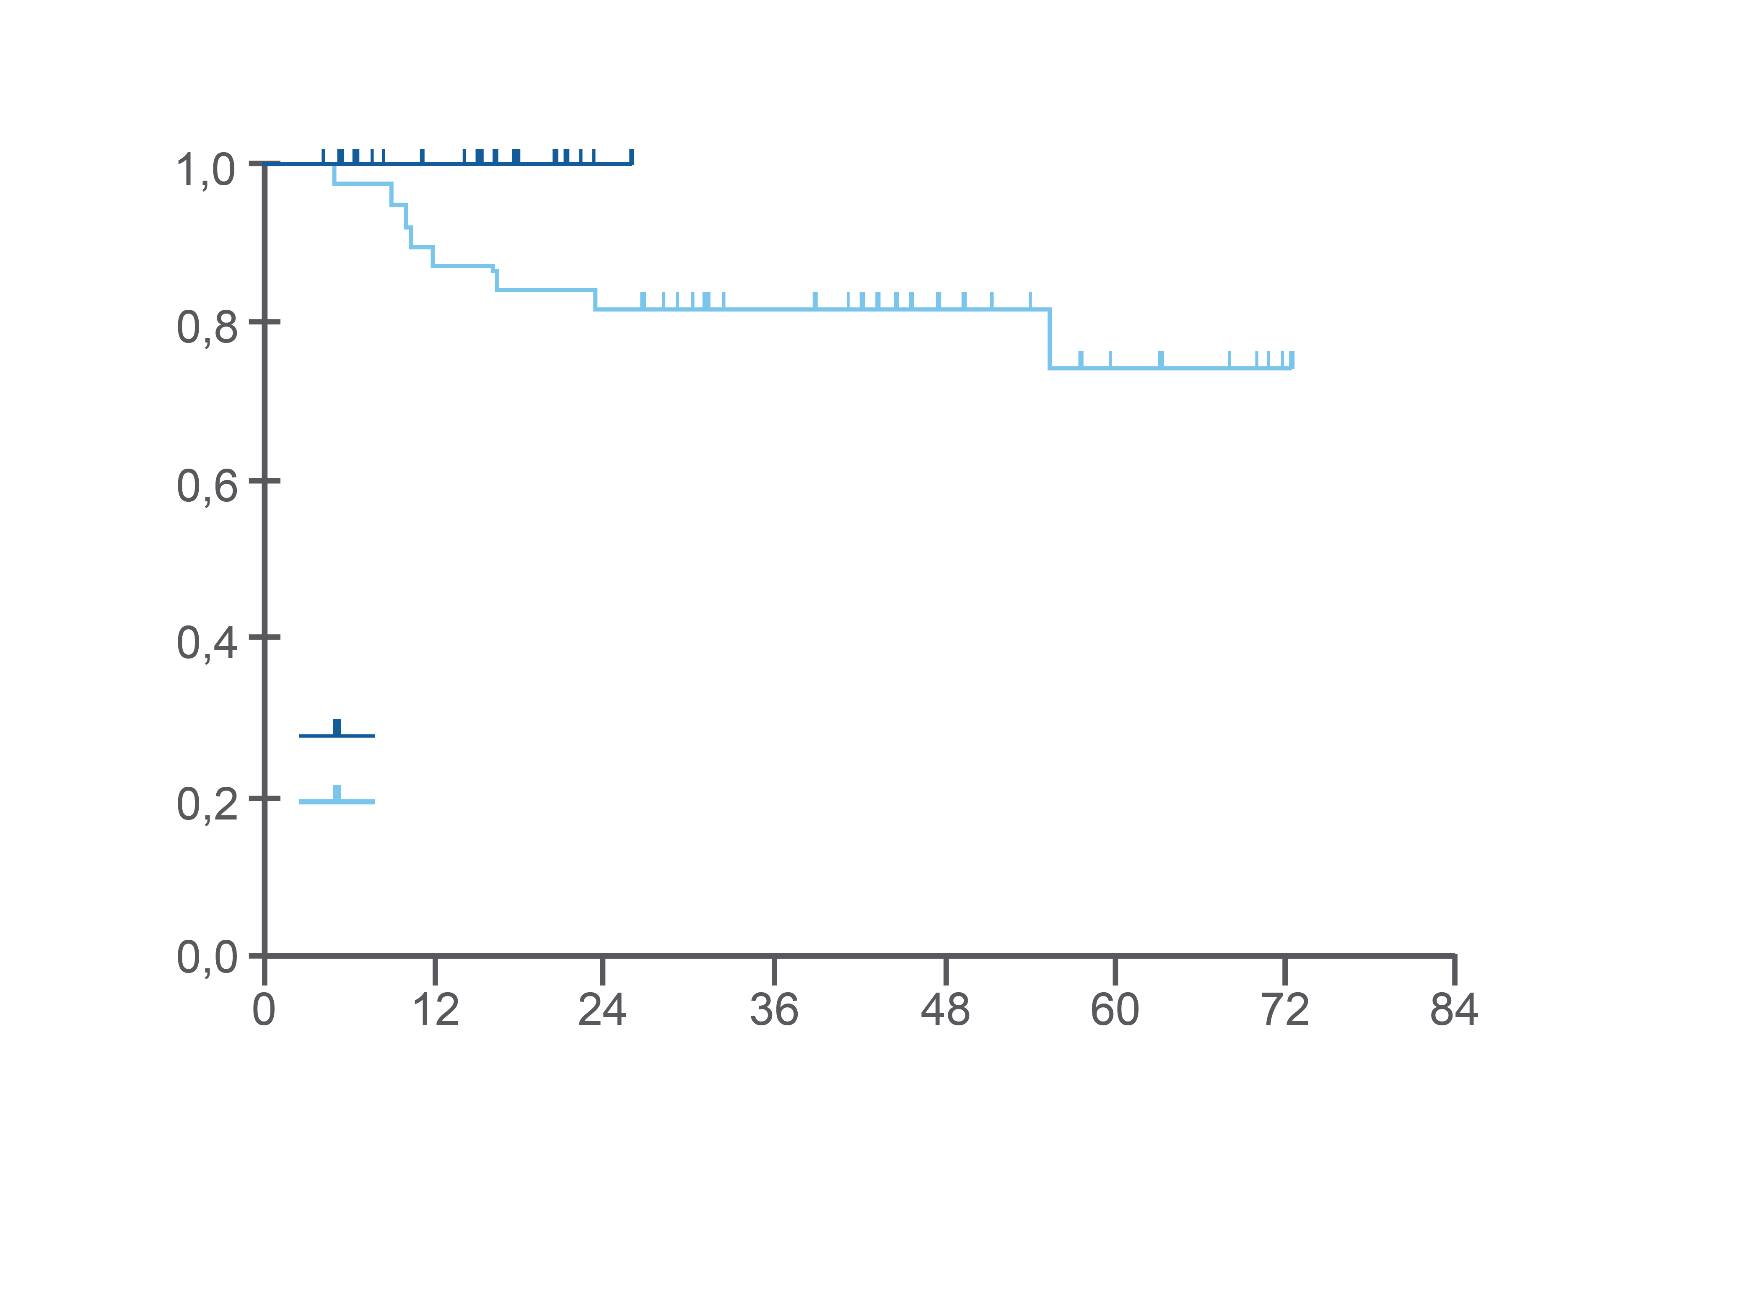
Hyper-CVAD + Blinatumomab (± Inotuzumab)
Bei Patienten (14–59 Jahre) mit neu diagnostizierter Ph⁻ B-ALL (Ph-II-Studie des MDACC)
Ergebnisse für die Inotuzumab-Kohorte:
OS mit und ohne Inotuzumab
Die mediane Nachbeobachtungszeit betrug 15 Monate.
3 Patienten (10 %) entwickelten ein Rezidiv; bei allen beschränkte sich das Rezidiv allein auf das ZNS und kein Patient verstarb.
Überlebenswahrscheinlichkeit
 | Gesamt | Ereignisse | 15 Monate
HCVAD+Blin+Ino | 31 | 0 | 100 %
HCVAD+Blin | 38 | 8 | 87 %
p = 0,06
Zeit (Monate)
  Die Hinzunahme von Inotuzumab zu Hyper-CVAD mit sequenziellem Blinatumomab könnte das Überleben verbessern
ALL: akute lymphatische Leukämie; Blin: Blinatumomab; Hyper-CVAD/HCVAD: hyperfraktioniert Cyclophosphamid, Vincristin, Doxorubicin und Dexamethason; Ino: Inotuzumab; MDACC: MD Anderson Cancer Center; OS: Gesamtüberleben;
Ph⁻ B-ALL: Philadelphia-Chromosom negative B-Zell-ALL; ZNS: zentrales Nervensystem.
NCT02877303. Short N et al. EHA 2023, Abstract P358.

